Slide 1
Tekenopdracht Pasen
Wat heb je nodig:
- 1 velletje wit A4 papier
- tekenpotlood en kleurpotloodjes

Slide 2
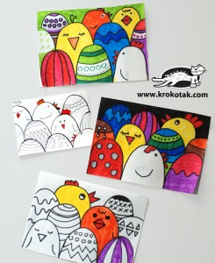
Hier zie je een voorbeeld hoe de tekening moet worden.

Slide 3
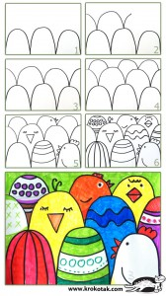
Voordat je begint: leg je A4 papier met de lange kant naar onderen.
stap 1: teken onderaan 3 hoge boogjes.
stap 2 en 3: teken boven de onderste rij boogjes een nieuwe rij boogjes. Let op: begin bovenaan en eindig bovenaan. Zie rode pijltjes.
stap 4: teken helemaal bovenaan nog enkele boogjes.
stap 5: versier ieder ei met een leuk patroontje (streepjes, stippen, golfjes, rondjes, hartjes, noem maar op) en/of teken er een gezichtje in van een kip/haan.
stap 6: zorg dat alles ingekleurd is, ook de achtergrond.

Slide 4
Vergeet niet een leuke foto te maken en op te sturen.

